Slide 1
Evoliuciniai optimizavimo algoritmai: Dalelių Spiečiaus Optimizacijos algoritmas
VILNIAUS UNIVERSITETAS MATEMATIKOS IR INFORMATIKOS FAKULTETAS MATEMATINĖS INFORMATIKOS KATEDRA BIOINFORMATIKOS SPECIALYBĖ
Atliko: Bioinformatikos 3 kurso studentas Kazimieras Jasaitis

Slide 2
Evoliuciniai programavimo algoritmai
Nedeterministiniai algoritmai įkvėpti gamtoje pastebimų fenomenų.
Genetiniai algoritmai
Skruzdžių kolonijos optimizacijos algoritmas
Dalelių spiečiaus algoritmas

Slide 3
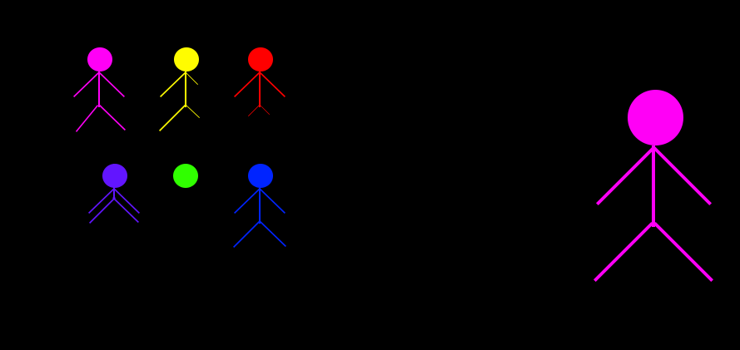
Genetiniai algoritmai
Labiausiai atpažįstamas evoliucinių algoritmų tipas.
Genomai:
1 1 1 1 1
1 0.25 1 1 0.25
1 1 1 0.25 0.25
1 1 0.25 1 1
0 0 0 0 0
1 1 1 1 1
Genomas: 1 1 1 1 1

Slide 4
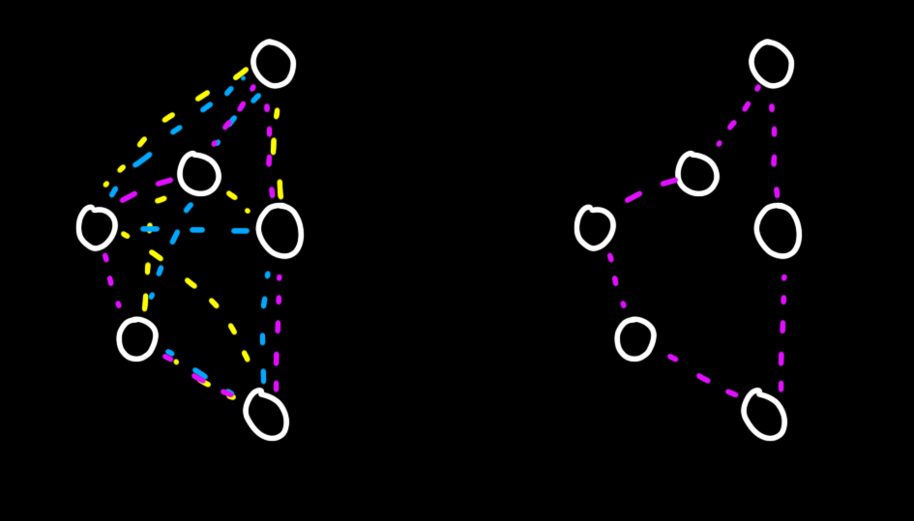
Skruzdžių kolonijos optimizacijos algoritmas
Algoritmas paremtas skruzdžių kolonijos veikimo principu.

Slide 5
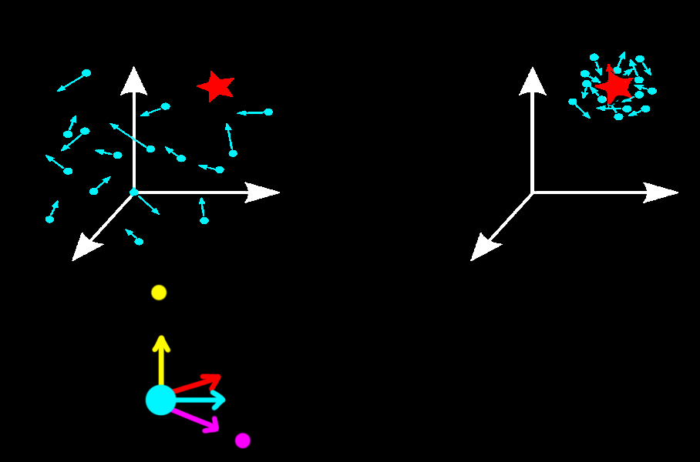
Dalelių spiečiaus algoritmas

Slide 6
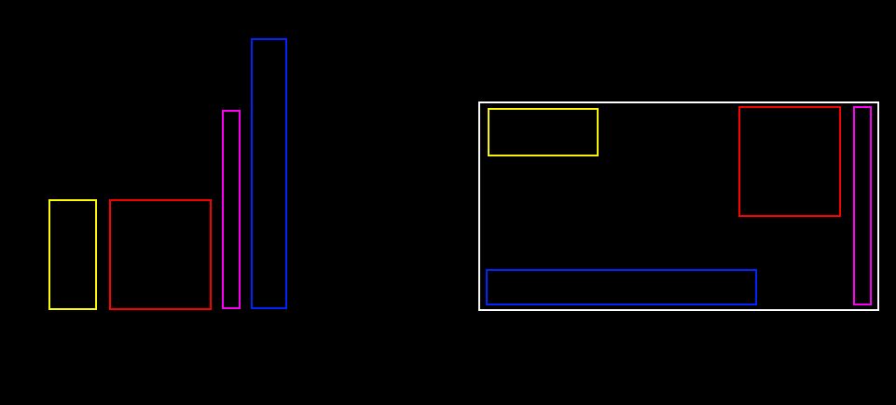
2D pakavimo problema

Slide 7
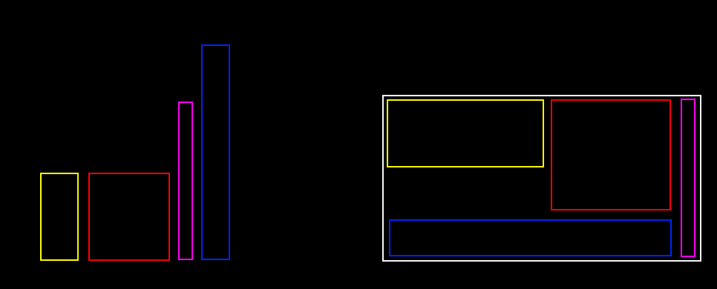
Nuotraukų išdėstymo problema
Pridedamas vienas matmuo

Slide 8
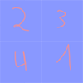
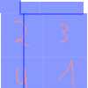
Dalelių spiečiaus algoritmo pritaikymas
Atitikimo indeksas
Nuotraukų užsidengimas
Nuotraukų nusikirpimas
Neuždengtas plotas
Reliatyvus nuotraukų matmenų keitimas

Slide 9
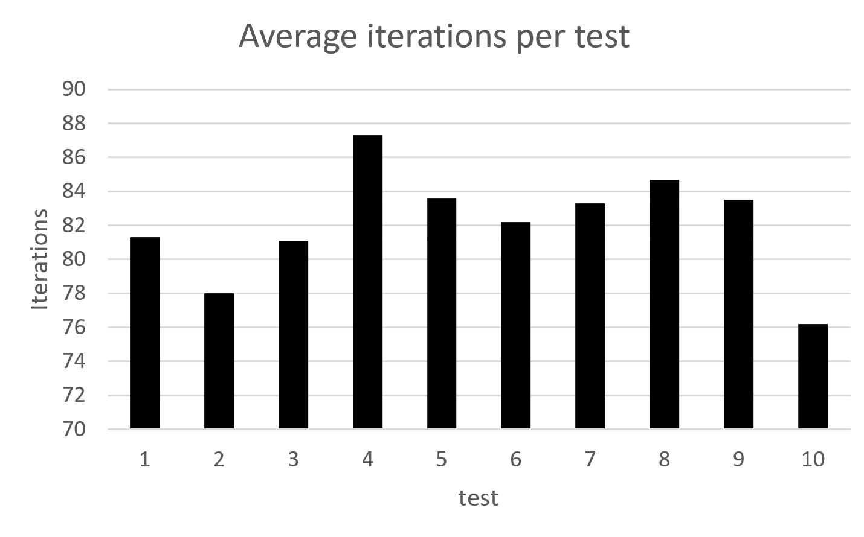
n=2
w = 0.7
c1 = 1
c2 = 2
Siekiamas atitikimo indeksas = 0.005
Populiacijos dydis = 500
Efektyvumas: 100/100 Mediana: 80.5

Slide 10
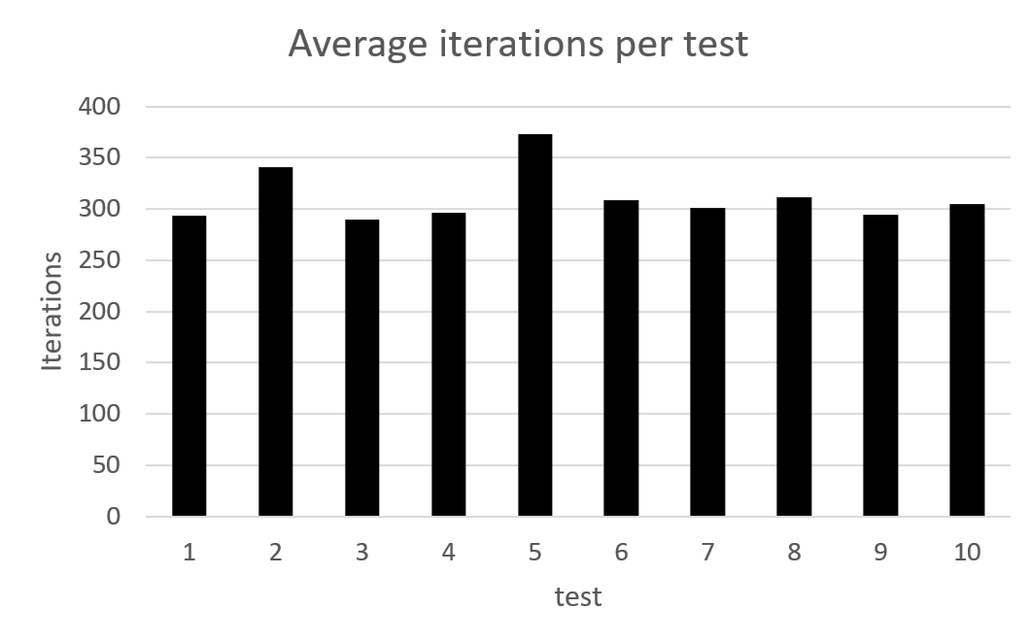
n=3
w = 0.7
c1 = 1
c2 = 2
Siekiamas atitikimo indeksas = 0.005
Populiacijos dydis = 500
Efektyvumas: 98/100 Mediana: 331

Slide 11
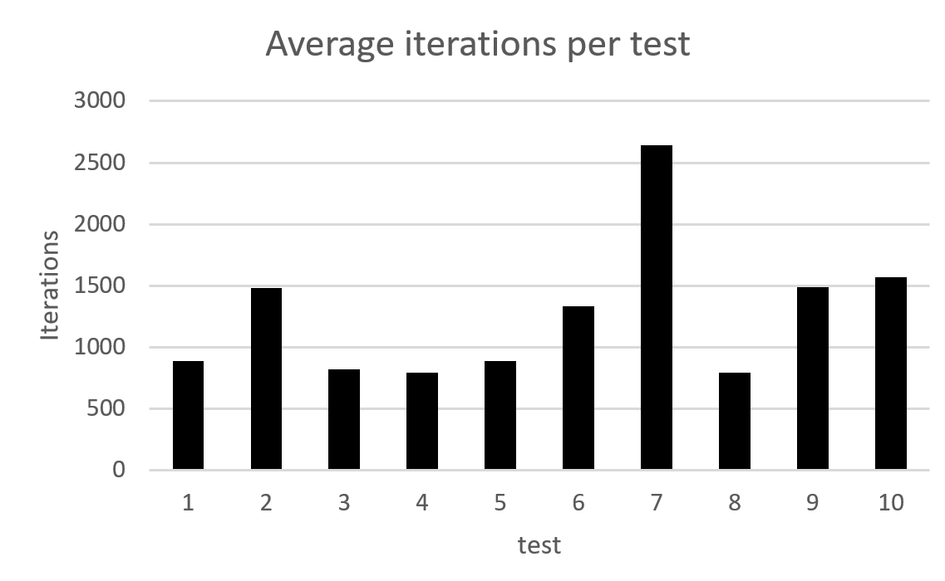
n=4
w = 0.7
c1 = 1
c2 = 2
Siekiamas atitikimo indeksas = 0.005
Populiacijos dydis = 500
Efektyvumas: 72/100 Mediana: 736

Slide 12
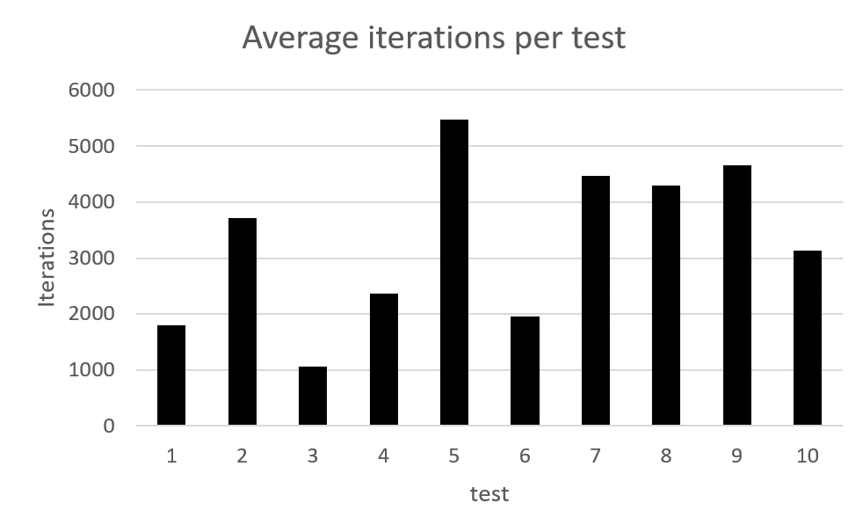
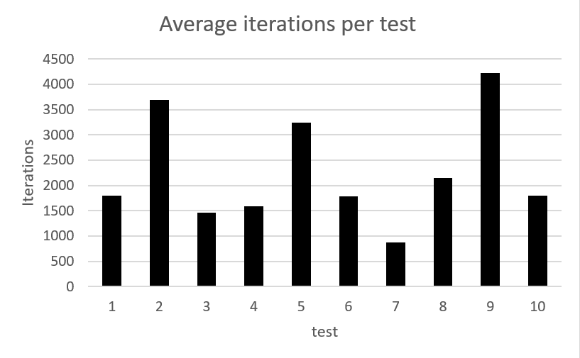
n=5
w = 0.7
c1 = 1
c2 = 2
Siekiamas atitikimo indeksas = 0.005
Populiacijos dydis = 500
w = 0.7
c1 = 1
c2 = 2
Siekiamas atitikimo indeksas = 0.005
Populiacijos dydis = 1000
Efektyvumas: 37/100 Mediana: 2625
Efektyvumas: 67/100 Mediana: 1548

Slide 13
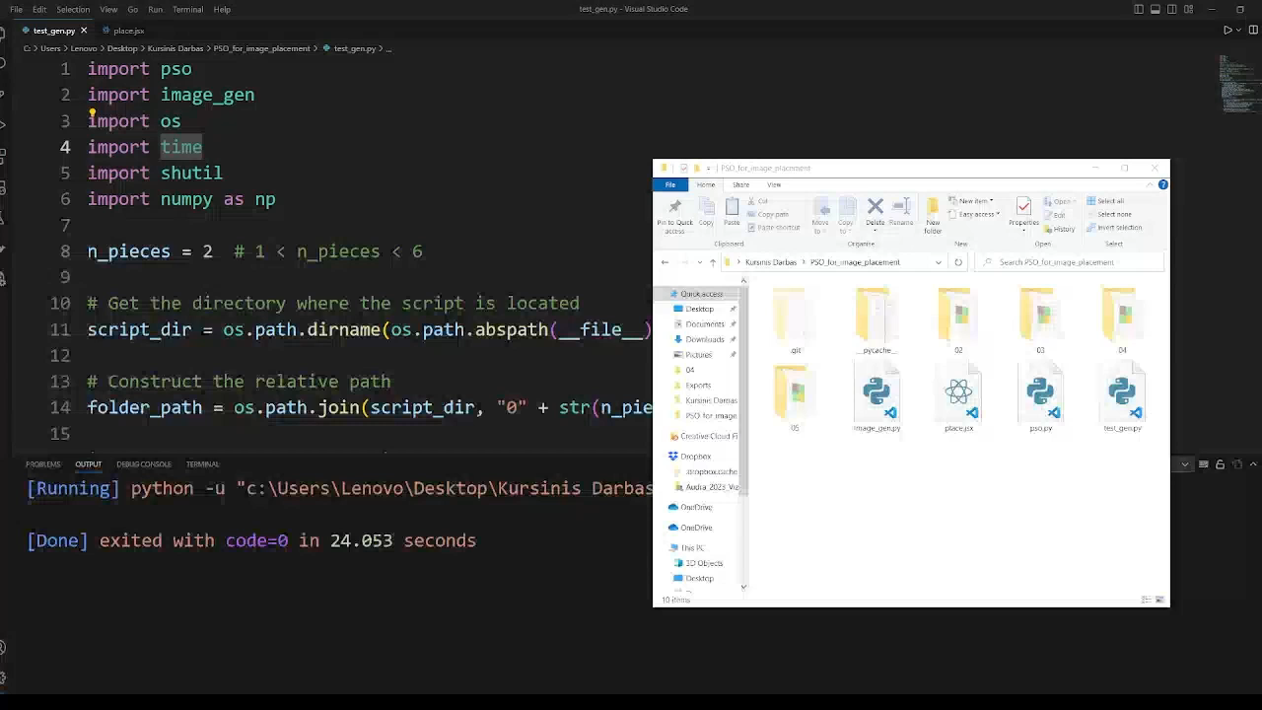

Slide 14
Galimi tobulinimo aspektai
Parametrų tobulinimas
Atitikimo funkcijos tobulinimas, parenkant tikslesnius faktorius
Inicializacija
Dinaminiai parametrai
Konvergavimo į neoptimalias reikšmes atpažinimas

Slide 15
Šaltiniai
Wang, J., Qi, Y. and Zhang, J., 2015. Research on PSO algorithms for the rectangular packing problem. International Journal of Computer Applications in Technology, 51(1), pp.15-22.
Poli, R., 2008. Analysis of the Publications on the Applications of Particle Swarm Optimisation. Journal of Artificial Evolution and Applications, [e-journal] Volume 2008

